Slide 1
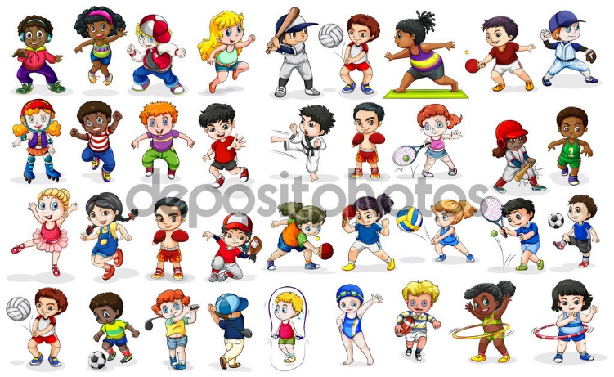
Jarní semestr 15.4.2016 blok: 2. doc. PhDr. Ladislav Bedřich, CSc.
1. ENERGETICKÝ METABOLISMUS SVALOVÝCH VLÁKEM
2. Energetické systémy (Atp-cp, la, o2)

Slide 2
Dělení svalů z funkčního hlediska
Posturální svaly udržují základní polohu těla, jsou tedy v neustálém napětí a mají tendenci ke zkrácení
Fázické svaly jsou vykonavateli pohybů. Snadněji se unaví, mají tendenci k oslabování (hypotonii)
Obě skupiny svalů se navzájem ovlivňují a musí být v rovnováze, jinak může docházet ke svalovým dysbalancím. Svalové dysbalance mohou vyústit do závažných degenerativních a nevratných změn svalové tkáně se zmnožením vaziva, k patologickým změnám šlach a kloubů. K těmto změnám může dojít u sportovců s trvalejším a intenzivnějším zatěžováním jen určitých svalových skupin. Proto jsou nezbytná kompenzační (vyrovnávací) cvičení
Ve všech kosterních svalech jsou všechny typy vláken, v různém poměru.

Slide 3
Energetický metabolismus různých typů svalových vláken
(McArdle, Katch, Katch, 2007, Powers & Howley 2007)
typ I
červené
vlákno
SO slow oxidative
pomalé oxidativní vlákno
aerobní lipolýza, glykolýza, laktátolýza
omalá unavitelnost – odolnost proti únavě
bohaté krevní zásobení - vysoký obsah myoglobinu – velká oxidační kapacita - vázanost O2
energie primárně štěpením tuků
kontrakce po impulsu až 70-140 ms s větší silou
(statická a pomalá činnost)
uplatnění: vytrvalostní zátěž nižší intenzity = AE

Slide 4
TYPOLOGIE SVALOVÝCH VLÁKEN
rychlá.: typ IIa FOG + IIx FG
pomalá: typ I SO
FOG
fast oxidative glykolytic
typ IIa
červené vlákno
rychlé oxidativní
převážně aerobní i anaerobní glykolýza, částečně ATP-lýza (produkce LA)
středně rychlá unavitelnost
přechodný typ mezi Ia - IIx
obsahují velké množství glykogenu a kreatinofosfátu
spalují především sacharidy ATP štěpením glykogenu, 2 min., - tvorba LA
rychlá kontrakce s velkou silou (silové a rychlostní aktivity)
po impulsu 50-100 ms
uplatnění: při zátěžích střední až submaximální intenzity provázející aerobní i anaerobní způsob úhrady energie

Slide 5
typ IIX
bílé vlákno
FG fast glycolytic
rychlé glykolytické
anaerobní glykolýza a ATP-lýza (produkce LA)
rychle unavitelné
nízký obsah myoglobinu – malé krevní zásobení
největší dynamická síla
nejvyšší kapacita glykolytická = mohutná, rychlá, krátká kontrakce po krátkou dobu (10-40 ms)
energie výhradně z ATP a CP (ANA-alaktát., 10-15 s)
Silové a rychlostní výkony maximální intenzity
s dominancí anaerobního energetického metabolismu

Slide 6
Podíl typů vláken na složení svalů elitních atletů (%)
Disciplína | I | IIa a IIx(b)
Vytrvalostní běžci | 70-80 | 20-30
Sprinteři | 25-30 | 70-75
Nesportovci | 47-53 | 47-53

Slide 7
DĚLENÍ SVALOVÉ ČINNOSTI
ČINNOST STATICKÁ
převažuje svalová síla ve výdrži s minimální změnou svalové délky
ČINNOST DYNAMICKÁ
rytmické střídání kontrakce a relaxace se změnou svalové délky, s různou účasti svalového působení

Slide 8
DRUHY DYNAMICKÉ SVALOVÉ ČINNOSTI
ČINNOST SILOVÁ
pohybová činnost se zdůrazněnými silovými nároky, trvání kontrakce je delší než trvání relaxace
ČINNOST RYCHLOSTNÍ
pohybová činnost s velmi rychlým střídáním kontrakcí a relaxací
ČINNOST OBRATNOSTNÍ
pohybová činnost s dominancí jemné koordinace svalové činnosti
ČINNOST VYTRVALOSTNÍ
pohybová činnost s důrazem na dlouhodobou svalovou činnost

Slide 9
ADAPTACE NA ZÁTĚŽ
ADP + ADP ATP + AMP
ČINNOST SILOVÁ
hypertrofie vláken IIX, aktivita myokinázy
ČINNOST RYCHLOSTNÍ
obsahu a utilizace ATP a CP, hypertrofie vláken IIX
ČINNOST RYCHLOSTNĚ–VYTRVALOSTNÍ (∼2min)
aktivita glykolytického systému, utilizace glykogenu v II,
pufrovací kapacity
ČINNOST VYTRVALOSTNÍ
mitochondrií, aktivita enzymů dýchacího řetězce, kapilarizace, hypertrofie I, možná konverze z II I(?), hladiny svalového glykogenu o 100%, aktivita lipázy

Slide 10
ENERGETICKÉ SYSTÉMY
Hlavní energetické zdroje pro pohybovou činnost:
makroergní fosfáty (ATP, CP)
makroergní substráty-živiny (cukry, tuky, bílkoviny)
při klidu či málo intenzivní pohybové činnosti je energie poměrně rovnoměrně čerpána ze všech uvedených živin
při intenzivní svalové činnosti jsou hlavním a i výhradním zdrojem energie cukry
s přibývající dobou činnosti stoupá energetický podíl tuků – výjimečně bílkovin
Tělo má k produkci ATP 3 systémy – všechny jsou aktivní v jakoukoli danou dobu.
Míra, do jaké systémy přispívají k celkovému pracovnímu výkonu, závisí primárně
na intenzitě činnosti a sekundárně na délce trvání.

Slide 11
1. ATP-CP systém
ATP schopný dodat velké množství energie v krátkém čase, doba možné práce cca 2-3 s
neustálá obnova ATP (resyntéza) s pomocí CP (štěpí se bez účasti O2) regenerace ATP z CP - doba možné práce cca 10-20 s, pak výrazně klesá
čím vyšší zásoby CP ve svalech, tím delší vysoce intenzivní AnaE činnost (příjem kreatinu pro zlepšení výkonnosti ve sprintu či vzpírání)

Slide 12
2. LA systém
Anaerobní glykolýza (glykolytický či laktátový LA) =
= štěpení cukrů (glukózy, glykogenu) bez účasti O2
aktivace systému při maximálním úsilí
dominance od cca 6 s až do cca 60-70 s
využíváno je štěpení sacharidů = rychlá dodávka energie.
tvorba LA (acidóza) glukóza + ADP => laktát + ATP
Glukoneogeneze = reakce, při kterém se v játrech a méně v ledvinách (v ledvinách především při dlouhodobém hladovění) syntetizuje glukóza, která je nezbytným palivem v organismu. Hlavními substráty pro glukoneogenezi jsou glukogenní aminokyseliny, laktát a glycerol z tuků

Slide 13
3. O2 - AE (oxydativní systém)
resyntéza ATP štěpením cukrů a tuků na CO2 a H2O za účasti O2
OXIDACE GLUKÓZY - AE rozklad glukózy (dominuje po cca 60-70 s)
laktát + kyslík + ADP => ATP + oxid uhličitý + voda
OXIDACE TUKŮ (LIPOLÝZA) - AE rozklad tuků (volných mastných kyselin) dominuje po vyčerpání glykogenu po cca 90 minutách)
spalování tuků vyžaduje intenzitu pohybové činnosti pod 75 % SFmax
vyšší požadavky na dodávku O2=zvýšení ventilace, průtok krve=vyšší srdeční výkon
! dehydratace, přehřátí!

Slide 14
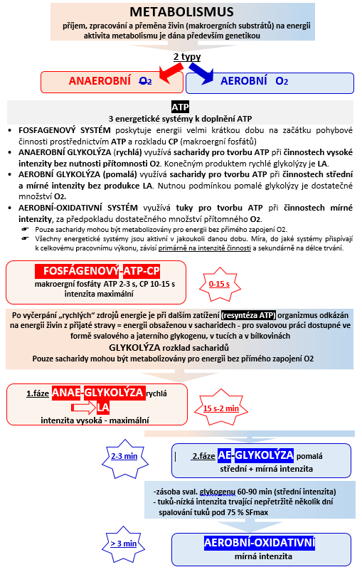

Slide 15
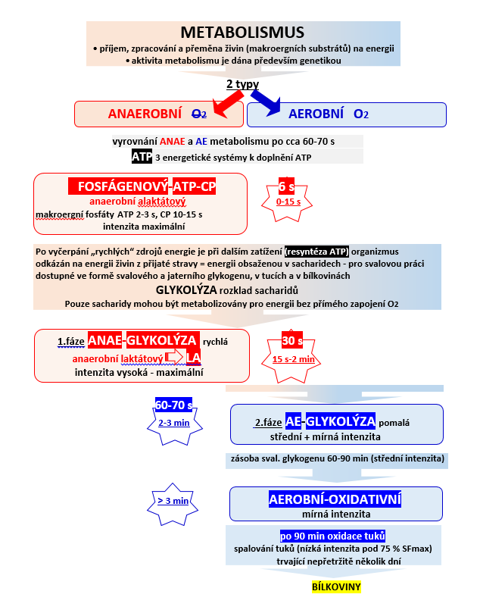

Slide 16
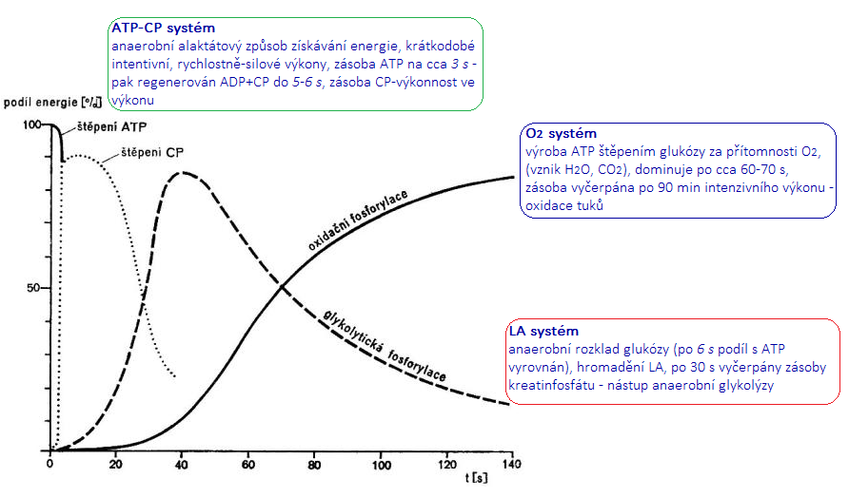
Podíl energetických zdrojů v závislosti na čase při maximálním výkonu

Slide 17
Stála hladina glukózy v krvi
Při nedostatku glukózy se ji tělo snaží vyrábět z různých prekurzorů procesem nazývaným glukoneogeneze
nadměrná zátěž - svaly pracují za nedostatečného zásobení kyslíkem – na kyslíkový dluh. Důsledkem je hromadění laktátu
zásoby glykogenu vyčerpány - krevní glukóza nepostačuje, svaly začnou využívat energii převážně oxidací tuků – lipolýzou, která nevytváří LA
Při produkci energie z tuků nelze udržet vysoké pracovní tempo. Vyčerpání glykogenových zásob a pomalejší oxidace tuků = tzv. hypoglykémie.

Slide 18
Přibližný poměr ES v závislosti na trvání výkonu
Podle matematických modelů založených na výkonech elitních atletů dochází k vyrovnání aerobního a anaerobního metabolismu po cca 55-70 s (Ward-Smith 1999).
V praktických studiích se objevují výsledky od 50 až do 100 s
Novější výzkumy se kloní spíše k rychlejšímu nástupu aerobního metabolismu, jiné naopak zdůrazňují anaerobní podíl (těch se obvykle drží naše sportovní literatura)
Rozdíly v měření vyplývají z dosavadní nedokonalosti laboratorních metod a individuálních rozdílů v podílu rychlých a pomalých vláken (např. při běhu na 1000 m vytváří sprinter aerobně pouze 61 % energie, průměrný člověk 66 % a vytrvalec 70 %).

Slide 19
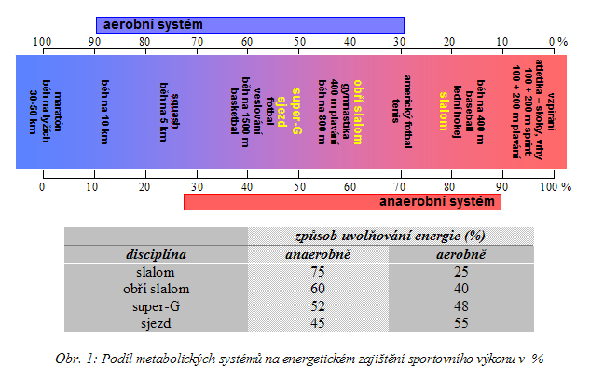
Způsoby získávání energie
• Anaerobní: na začátku zátěže, při náhlém zvýšení intenzity svalové práce nebo při vysoké intenzitě svalové práce způsobem anaerobní alaktátovým – energie je uvolněna z ATP a CP (kreatinfosfát) bez účasti anaerobní glykolýzy a tvorby laktátu (ATP-CP systém) a způsobem anaerobně laktátový energie získána z anaerobní glykolýzy s tvorbou laktátu.
• AEROBNÍ: způsob získávání ATP je dominantní při tělesných aktivitách vytrvalostního charakteru trvajícího déle než 2–3 minuty. Úroveň aerobních schopností je ovlivněna dědičností (80 %). Aerobní schopnosti jsou limitujícím faktorem výkonnosti ve vytrvalostních disciplínách a o její úrovni nás informuje spotřeba kyslíku (VO2) – maximální množství kyslíku přijaté organismem

Slide 20
TYP ZÁTĚŽE:
•KONTINUÁLNÍ
•INTERVALOVÁ se střídáním intenzity zatížení
TRVÁNÍ VÝKONU:
•TRVÁNÍ VÝKONU (např. 10s. , 1 hod. apod.)
•ZÁPASU (např. 3x 2min)
•UTKÁNÍ (např. 2x 45min)
INTENZITA ZATÍŽENÍ:
•NÍZKÁ – hodiny (3-20 h)
•STŘEDNÍ ◦krátkého trvání – minuty (3-7min)
◦dlouhého trvání – desítky minut (7min – 3h)
•SUBMAXIMÁLNÍ ◦desítky sekund (40-60s)
◦minuty (1-3min)
•MAXIMÁLNÍ – sekundy 15-50s
•SUPRAMAXIMÁLNÍ – sekundy (do 15s)
METABOLICKÉ KRYTÍ
•ATP-CP systém
•ANAEROBNÍ GLYKOLYTICKÁ (glykolitická fosforylace)
•AEROBNÍ GLYKOLÝZA, OXIDATIVNÍ FOSFORYLACE
ZDROJE ENERGIE:
•ATP a CP
•GLYKOGEN (svalový, jaterní)
•VOLNÉ MASTNÉ KYSELINY

Slide 21
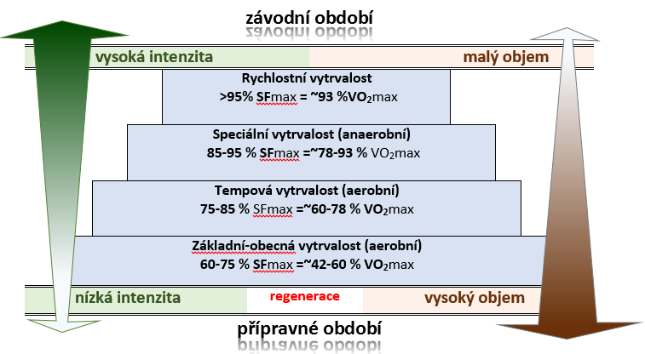
Základní tréninkový model

Slide 22

TEPOVÁ – SRDEČNÍ FREKVENCE
TF se měří na perifériích – SF na srdci
Nevhodné měřit na krku na krkavici umístěny tzv. baroreceptorypodrážděním dochází ke zpomalení tepové frekvence
Klidová SF - u netrénovaných cca 70 tepů/min
- u vysoce trénovaných 30-40 tepů/min
Maximální může dosahovat až 210 tepů/min

Slide 23
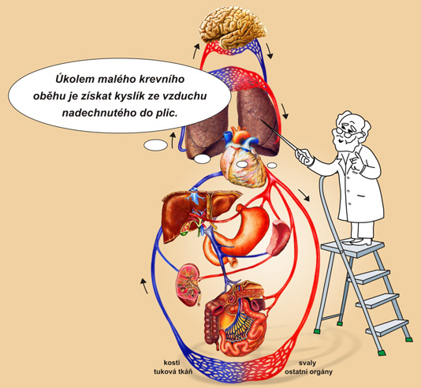
Srdce přečerpá nejméně 8.000 l krve každý den
(bez provádění jakékoliv namáhavější práce)
Celkový objem krve se pohybuje mezi 6 až 8 % celkové hmotnosti těla. U 70 kg muže činí asi 5,5 l,
u žen přibližně 4,5 l. Tento objem krve je srdcem v klidovém stavu přečerpán přibližně za 1 min. Objem levé komory činí u dospělého muže průměrně 78 ml a při frekvenci 70 tepů/min to znamená asi 5,5 l /min
Malý a velký krevní oběh
* krev se rozděluje ve velkém oběhu do
jednotlivých tkání
* mozkem projde za minutu cca 0,72 l krve, játry a
trávicím ústrojím 1,32 l, kosterním svalstvem
1,2 l, ledvinami 1,1 l, srdečním svalem 0,28 l a
kůží a ostatními tkáněmi 0,88 l
* Zásobování mozku je zajišťováno přednostně
stejně tak i srdečního svalu (při šoku může být
prokrvování ledvin a trávicího traktu potlačeno ve
prospěch srdce a mozku)
* při aktivní fyzické zátěži výrazně stoupá prokrvení
kosterního svalstva na úkor trávicího ústrojí
* plícemi prochází za minutu celý objem 5,5 l
* ledviny přefiltrují více než 1.500 l krve/24 h

Slide 24
Řízení tréninku dle SF
Karvonenův vzorec zohledňující individuální odlišnosti v rozsahu SF.
* srdeční rozpětí:
SR = SF max – SF klid = 190 – 60 = 130 [tepů/min.]
Požadovaná intenzita 80 % SFmax:
TSF = SF klid + (SFmax – SF klid) . 0,8 =
= 60 + [(190 – 60) . 0,8] =
= 60 + 104 = 164 [tepů/min.]
SF aktuální (zjištěná) = 145 tepů/min.)
% SF max = [(SF aktuální - SF klid) . 100] / SF max - SF klid =
= [(145-60) .100] / 190-60 =
= 65 [%]

Slide 25
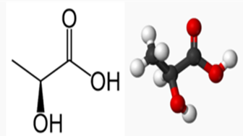
Kyselina mléčná
Laktát = sůl kyseliny mléčné
kysele chutnající, lehce rozpustná,
bezbarvé krystaly tvořící kyselina
s chemickým vzorcem CH3–CHOH–COOH
vzniká mléčným kvašením cukrů, např. v mléce, sýrech, kyselém zelí
používá se např. v pekařství, pivovarnictví, koželužství, k přípravě limonád, při barvení a zušlechťování textilií (pohmat, lesk), opticky neaktivní
používá se také kvůli svým antiseptickým vlastnostem v mastech, ústních vodách a jako prostředek k ošetřování vlasů
Sůl kyseliny mléčné (a i její anion a estery) se nazývá laktát CH3-CHOH-COO-.

Slide 26
Laktát
v těle se neustále vytváří malé množství
La klidový 0,5–1,5 mmol/l - jako při AE zatížení
nejvydatnější získávání energie anaerobním způsobem při intenzivních zatíženích mezi 15-60 s, VO2max 70%
koncentrace La ve svalech vždy vyšší než v krvi/ do krve se zpožděním (5-20 min.)
La odbourávají:
játra – 50 %
nezatěžované svalstvo - 30 %
srdce – 10 %
ledviny – 10 %

Slide 27
rychlost odbourávání La:
netrénovaný 0,3 mmol /min.
trénovaný 0,5 mmol/min.
měření - ušní lalůček, prst
hodnocení intenzity zatížení:
aerobní : do 2 mmol/l La
aerobně- anaerobní : 3 – 7 mmol/l La
anaerobní : > 7 mmol/l La

Slide 28
Spotřeba kyslíku
maximální spotřeba kyslíku VO2max = schopnost organismu kyslík přijímat, transportovat a využívat
rozvoj VO2max závisí na intenzitě a na objemu zátěže
špičkové výkony : muži 78 ml/kg.min (až 93 ml/kg.min)
ženy 68 ml/kg.min
běžná populace: muži 45
ženy 35
pokud dlohodobě VO2max klesá = pravděpodobná chyba v celkovém dávkování a účinnosti tréninku

Slide 29
Rychlost běhu podle hodnot VO₂ max
v [km/h] = [ 3,99 + VO2max (ml/min/.kg) ] / 3,656
3
9.3.
VO_{2 max} [ml /min/kg] |  | 50-52,5 | 52,5-55 | 55-57,5 | 57,5-60 | 60-62,5 | 62,5-65 | 65-67,5 | 67,5-70 | 70-72,5
80 % | km/hod | 11,8 | 12,4 | 12,8 | 13,4 | 14 | 14,6 | 15,1 | 15,6 | 16,2
 | 100 m [s] | 30,3 | 29 | 28,1 | 26,8 | 25,7 | 24,7 | 23,8 | 23,1 | 22,3
 | 1 km/min. | 5:03 | 4:50 | 4:41 | 4:28 | 4:17 | 4:07 | 3:58 | 3:50 | 3:43

